Slide 1

    保守你心

Slide 2
【箴言 31:10 - 16】才德的婦人誰能得著呢．他的價值遠勝過珍珠．他丈夫心裡倚靠他、必不缺少利益．他一生使丈夫有益無損．他尋找羊羢和麻、甘心用手作工．他好像商船從遠方運糧來．未到黎明他就起來、把食物分給家中的人．將當作的工分派婢女。他想得田地、就買來．用手所得之利、栽種葡萄園．

Slide 3
【箴言 31:17 - 22】他以能力束腰、使膀臂有力．他覺得所經營的有利他的燈終夜不滅。他手拿撚線竿．手把紡線車．他張手賙濟困苦人．伸手幫補窮乏人。 他不因下雪為家裡的人擔心、因為全家都穿著朱紅衣服．他為自己製作繡花毯子．他的衣服、是細麻和紫色布作的。

Slide 4
【箴言 31:23 – 29】他丈夫在城門口與本地的長老同坐、為眾人所認識。他作細麻布衣裳出賣．又將腰帶賣與商家。能力和威儀、是他的衣服．他想到日後的景況就喜笑。他開口就發智慧．他舌上有仁慈的法則．他觀察家務、並不喫閒飯。他的兒女起來稱他有福．他的丈夫也稱讚他、說、才德的女子很多、惟獨你超過一切。

Slide 5
【箴言 31:30 – 31】豔麗是虛假的．美容是虛浮的．惟敬畏耶和華的婦女、必得稱讚。願他享受操作所得的．願他的工作、在城門口榮耀他。

Slide 6
【箴言 4:23】你要保守你心（你要切切保守你心），勝過保守一切，因為一生的果效，是由心發出。

Slide 7
    保守你心（1）
    心，人生的舵手

Slide 8
【箴言 23:7】因為他心怎樣思量、他為人就是怎樣．

Slide 9
【希伯來書 12:2a】仰望為我們信心創始成終的耶穌．

Slide 10
【哥林多後書 3:18】我們眾人既然敞著臉、得以看見主的榮光、好像從鏡子裡返照、就變成主的形狀、榮上加榮、如同從主的靈變成的。

Slide 11
【箴言 25：28】人不制伏自己的心、好像毀壞的城邑沒有牆垣。

Slide 12
【腓立比書 2:5】你們當以基督耶穌的心為心 。

Slide 13
    兩個例子

Slide 14
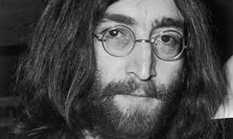
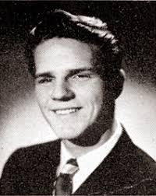

Slide 15
    如何保守心？

Slide 16
    親近神：建立愛的關係
    充滿神的話：
        顯明
        建立
        防堵

Slide 17
    2018新決定

